Slide 1
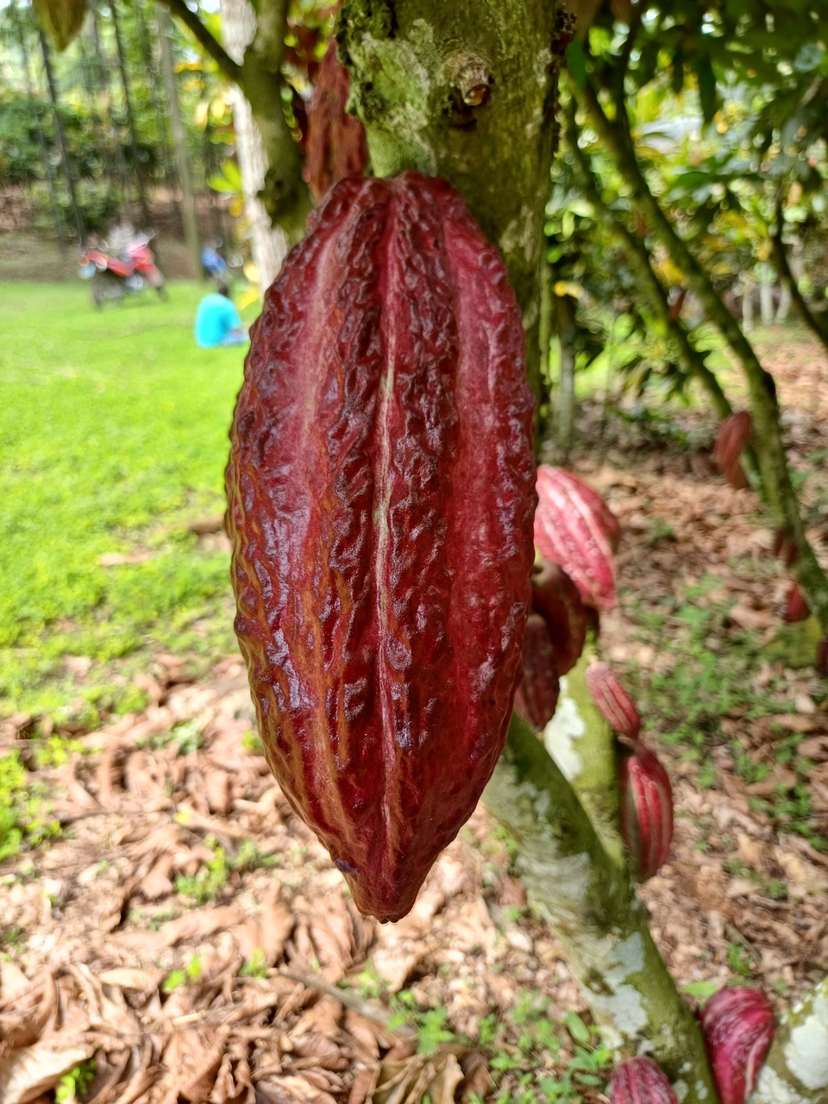

CACAO
Moniliasis en cacao
El control exige revisar
la plantación y retirar
frutos afectados.
Una tarea recurrente
para el productor
Sano
Monilia
Fotografías reales del conjunto de prueba.
Etiquetas del dataset Mendeley.
Kevin Navarro
Hack the Andes 2026
Notes:
0:00–0:30. La propuesta atiende una tarea agrícola real: revisar la plantación y localizar frutos que requieren atención. SENASA documenta vigilancia permanente y recolección de frutos afectados cada 5 a 7 días en esta orientación de campo. Esta indicación aporta contexto de manejo, sin constituir una validación de nuestro producto ni una recomendación automatizada por imagen. Fuente: https://www.senasa.gob.pe/senasacontigo/madre-de-dios-minagri-lidera-jornadas-de-instruccion-para-enfrentar-plagas-en-cacao/ (24 mayo 2018, consultada 18 octubre 2026). Las dos fotografías son reales y forman parte de la evaluación reservada. Etiquetas a nivel de imagen declaradas por los autores, sin confirmación de laboratorio nuestra. Fuente de imágenes y licencia CC BY 4.0: https://data.mendeley.com/datasets/ykbtpsyfv9/1. IDs: 02246114ca192de041b2e6fb (sano), 017fa25b2cde2609b042a85e (Monilia). Procedencia completa en research/cacao-improvement/source-review/sample-downloads/records/. La diferencia de fondo es una limitación del conjunto y no una propiedad sanitaria.

Slide 2

Modelo entrenado con fotos reales
1,655
fotografías originales de entrenamiento
Prueba reservada: 399 fotos reales
191 / 200
8 / 199
Fotos con Monilia
que activaron alerta
Fotos sanas
que activaron alerta
Predicción guardada de YOLO11s.
Foto fuera del entrenamiento.
Evaluación por imagen, con fondos distintos según la clase.
Rendimiento en vuelo y localización correcta aún por validar.
Notes:
0:30–1:00. Entrenamos YOLO11s con 1655 fotografías originales y 1655 variantes de luz/desenfoque, además de 278 fotos de validación, durante 40 épocas en RTX 4060. Clases sano, Monilia y Phytophthora. Entrenamiento: CocoaMoniliaDataSet y Serrano/Torres para desarrollo. La muestra Mendeley se mantuvo fuera del entrenamiento y selección de umbral: 399 fotos tras una exclusión por similitud, 200 positivas y 199 negativas. 191 verdaderos positivos, 8 falsas alarmas y 9 omisiones por imagen. La muestra no representa prevalencia real y sus fondos correlacionan con la etiqueta. No hay cajas GT para verificar localización en esta prueba. En regresión por mazorca hubo alertas en 29/80 sanas, precisión 82.7% y recall 82.2%. La intervención debe seguir siendo revisable. La imagen muestra una predicción ya registrada, no una caja inventada: ID 01ce25730c159d83f2abeeab, clase 1, puntuación 0.8171383, umbral 0.74. Recorte fiel de research/cacao-improvement/evidence/prediction-pairs.png. El ejemplo forma parte de una muestra por ID, sin selección por acierto. Fuentes: research/cacao-improvement/artifacts/model-card.json; REPORT.md; evidence/benchmark-v1/benchmarks/new_image_test/detector_v2/predictions/test_clean.jsonl y evaluation.json. Fuente de fotografía: https://data.mendeley.com/datasets/ykbtpsyfv9/1, CC BY 4.0.

Slide 3

Simulación para probar la integración
La cámara 3D envía
sus píxeles al mismo
YOLO entrenado.
Probamos detección,
batería y regreso antes
de usar robots en campo.
Mazorcas 3D con texturas de fotos reales.
El modelo calcula la detección sobre esta imagen.
La localización usa geometría conocida. El recorrido virtual verifica integración, no precisión en campo.
Notes:
1:00–1:20 y demo 1:20–2:20. La simulación permite ejercitar un recorrido integrado sin contar todavía con un robot físico validado. La cámara virtual renderiza el escenario y el navegador envía un JPEG sin cajas ni interfaz al servidor. El mismo checkpoint YOLO11s entrenado hace inferencia real en la RTX 4060 y devuelve clases, puntuaciones y cajas. No recibe las etiquetas sanitarias del mundo. Después, un módulo distinto usa la geometría y pose conocidas para asociar la caja a una mazorca visible. Esa localización no es SLAM ni profundidad aprendida. Las mazorcas son objetos 3D con texturas derivadas de recortes reales de entrenamiento que se reutilizan. Por ello, esta escena no es una nueva prueba independiente del detector. El entorno incluye física, consumo, reserva y retorno, todavía con aproximaciones sin calibración de hardware comercial. Mostrar brevemente la cámara, el estado del modelo y pasar al buzón. Evitar gastar el tiempo recorriendo el bosque sin explicar la tarea. Fuentes: simulator/ORCHARD.md, simulator/assets/CREDITS.md, simulator/assets/pods/provenance.json, simulator/orchard_server.py y simulator/ui/orchard/main.js. Imagen: simulator/evidence/visibility-corrected-frame.jpg.

Slide 4
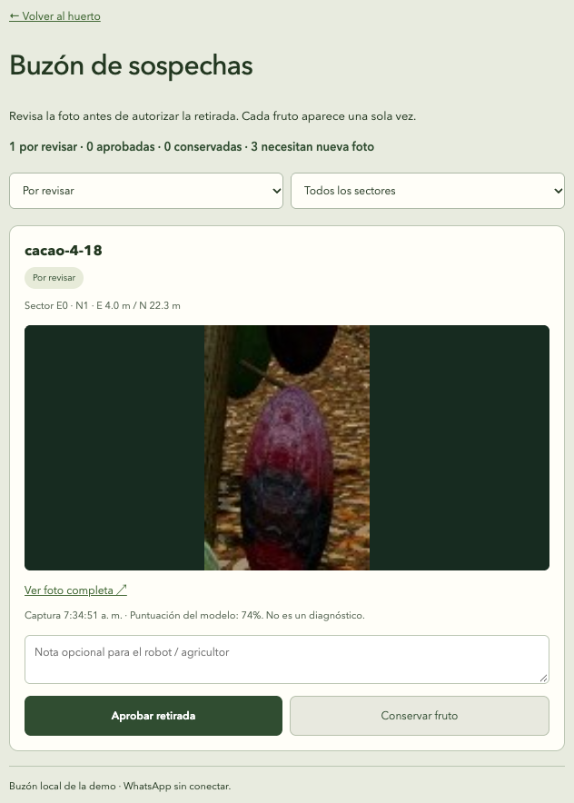
Una sospecha que el agricultor puede revisar
Foto y ubicación
antes de autorizar
una intervención
Objetivo del piloto en campo
Medir cuánto tiempo de revisión ahorra
y cuántas sospechas son útiles
para el productor.
La aprobación humana habilita la tarea del terrestre.
Impacto agronómico y económico pendientes de medir.
Notes:
2:20–3:00. Cerrar el recorrido en la decisión útil para el agricultor: una sospecha con evidencia persistente y ubicación que puede aprobar o rechazar. Aprobar habilita asignación a un robot terrestre, que debe confirmar con su cámara antes del agarre. La última prueba documentada de aprobación y salida encontró una ruta bloqueada y volvió sin retirar la fruta. No declaramos retirada completa validada ni ahorro ya conseguido. El piloto propuesto debe comparar tiempo y utilidad de las sospechas con revisión agronómica en condiciones reales y nuevos fondos. Retirar una fruta es una decisión agronómica que debe validar un especialista y no se justifica sólo con una puntuación de YOLO. No existe aún tracción con agricultores validada. La foto que muestra el buzón proviene de la cámara virtual y se identifica en la diapositiva anterior. El buzón es interfaz real de la demo y no una maqueta. El servicio es local, sin WhatsApp ni autenticación pública. Fuentes: simulator/ORCHARD.md, simulator/evidence/review-live-outcome.json, research/cacao-improvement/REPORT.md. Captura del buzón del 18 de octubre de 2026.

